Slide 1
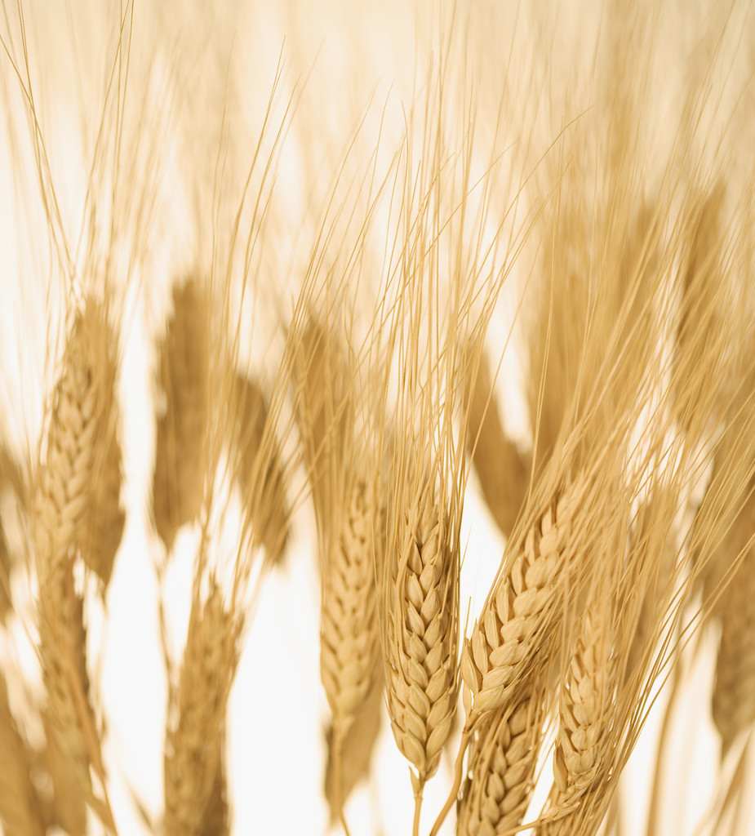
Хлеб - ВСЕМУ ГОЛОВА!
Презентация для детей
старшего дошкольного возраста.

Slide 2
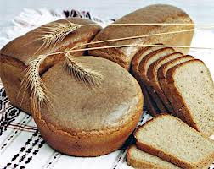
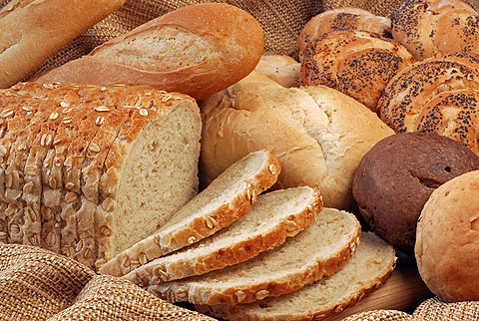
Вот он Хлебушек душистый,
Вот он теплый, золотистый.
В каждый дом, на каждый стол, он пожаловал, пришел.
В нем здоровье наша, сила, в нем чудесное тепло.
Сколько рук его растило, охраняло, берегло.
В нем — земли родимой соки,
Солнца свет веселый в нем…
Уплетай за обе щеки, вырастай богатырем!
Автор: С. Погореловский

Slide 3
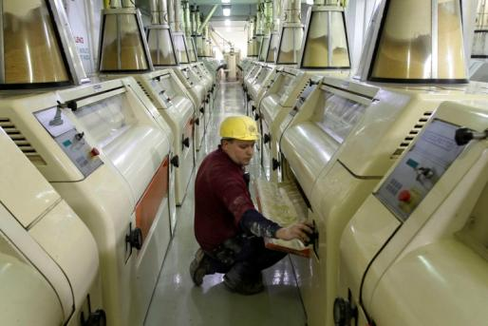
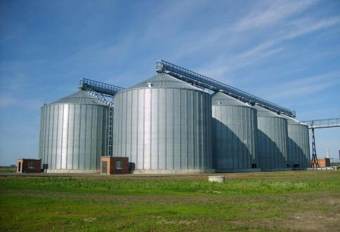
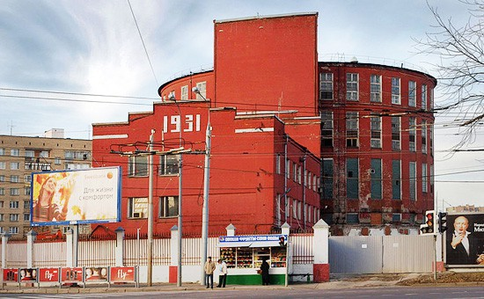
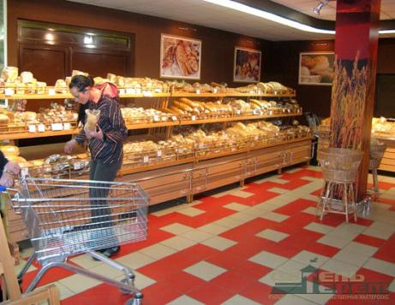
Хлеб! Как часто мы думаем, говорим и слышим о нём. В каждом городе есть мельница, что мелет хлеб, элеватор, где он хранится, хлебозавод, где его выпекают, магазин, где его продают.

Slide 4
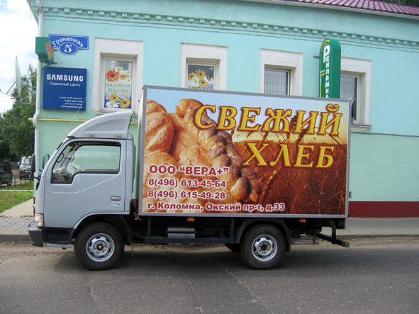
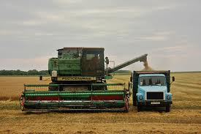
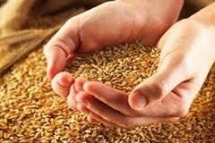
Мчатся по улицам машины и у них на кузовах крупными буквами написано «ХЛЕБ». Вся страна следит за тем, какой урожай хлеба зреет на полях родины.

Slide 5
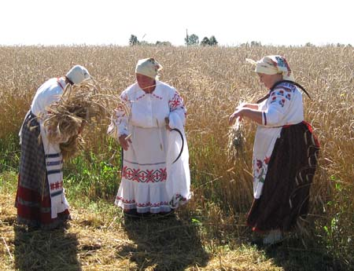
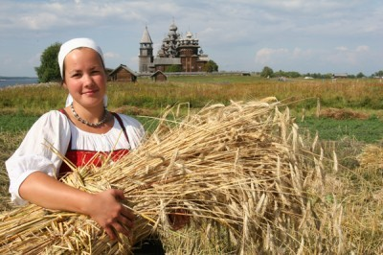
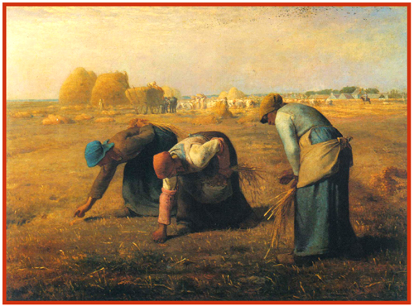
ТЯЖЕК БЫЛ ТРУД ХЛЕБОРОБА. ВРУЧНУЮ СРЕЗАЛИ ОНИ КОЛОСЬЯ. БЕРЕГЛИ КАЖДОЕ ЗЁРНЫШКО.

Slide 6
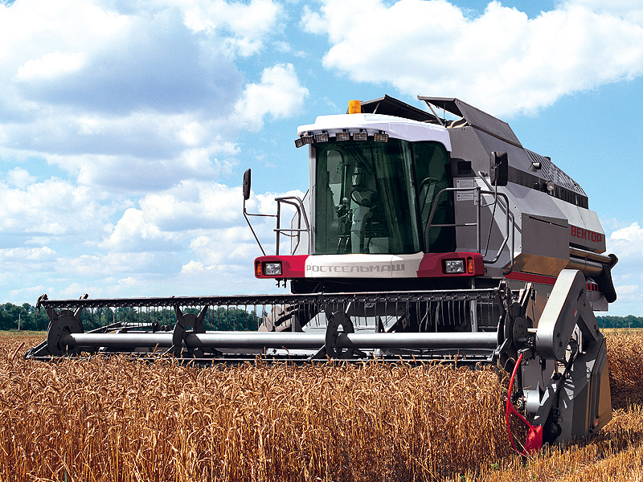
А теперь помогают им мощные современные машины.

Slide 7
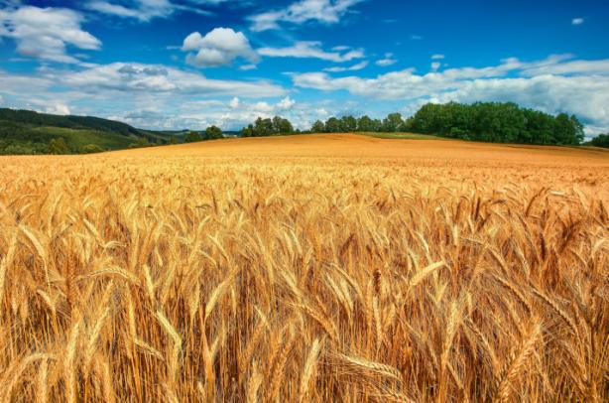
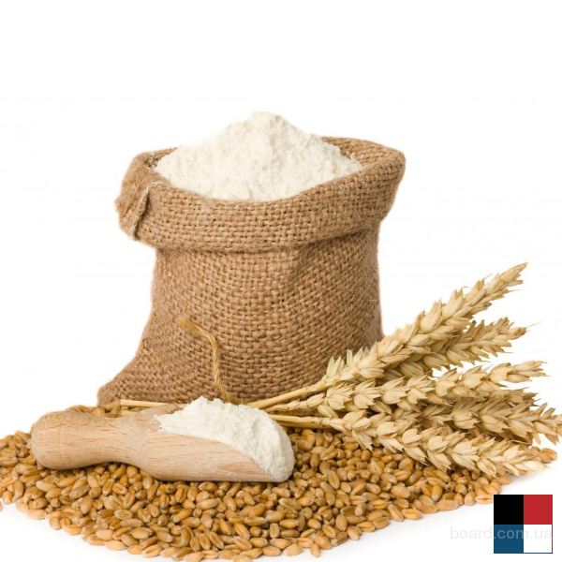
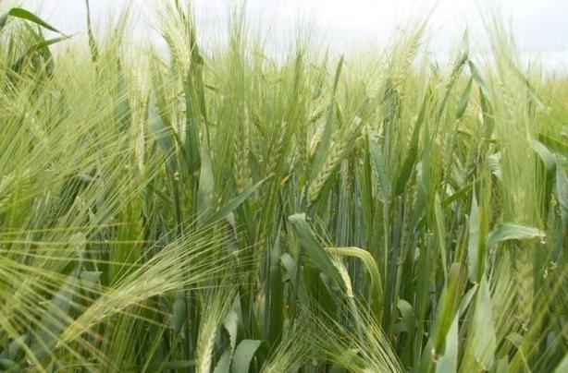
Что же такое хлеб? Растёт в поле пшеница, рожь, ячмень – это хлеб. Зёрна этих растений – тоже хлеб. И мука из размолотых зёрен – хлеб. И то, что из муки сделано - Называют хлебом.

Slide 8
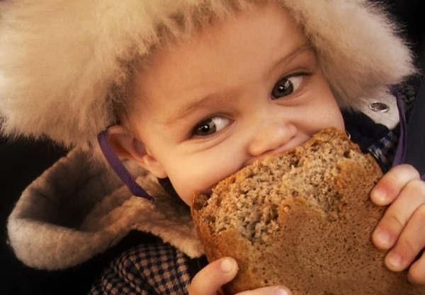
Во всём. Что мы едим содержатся какие-нибудь вещества, нужные организму: белки, жиры. Углеводы. Витамины… А в хлебе есть все эти вещества. Поэтому он питательный и сытный. А так как он ещё и вкусный, то никогда не приедается.

Slide 9
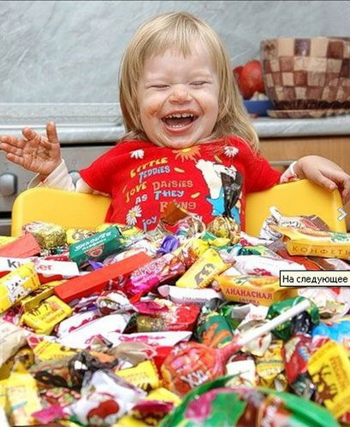
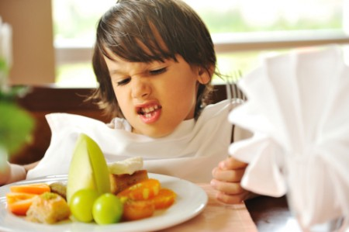
Лакомка думает: «Давали бы каждый день сладкие конфеты!.. Ничего другого мне не надо!» Если так и сделать, то в первый день лакомка съел бы много, Во второй – куда меньше, а на третий и глядеть бы на них не стал!

Slide 10
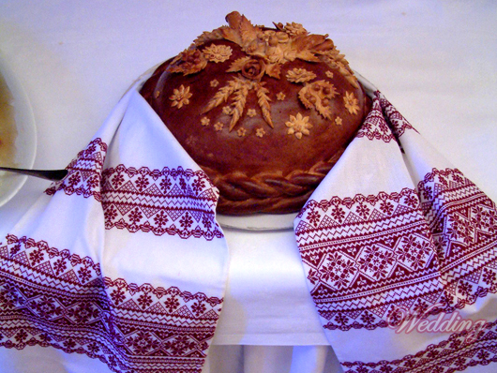
А хлеб мы каждый день едим с удовольствием. Вот почему говорят: «хлеб – всему голова!»

Slide 11
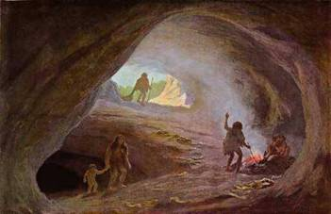
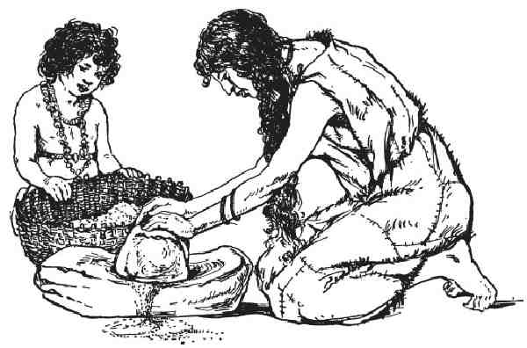
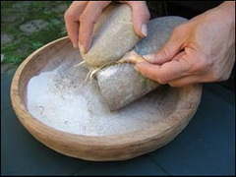
Это было тогда, когда человек ещё не умел выращивать растения, Но у него уже был хлеб. Не такой как у нас – не батоны и не баранки, а семена дикорастущих растений. Зёрна ели целиком. Случайно человек открыл. Что зёрна разжёвывать легче, если их раздробить камнями. Так люди научились делать муку…

Slide 12
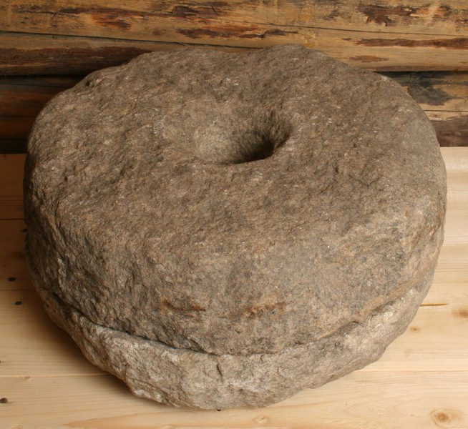
Позже для получения муки придумали мельницу. Главное в ней были жернова – камни, между которыми зерно перетирали в муку. Сперва жернова вращали руками.

Slide 13
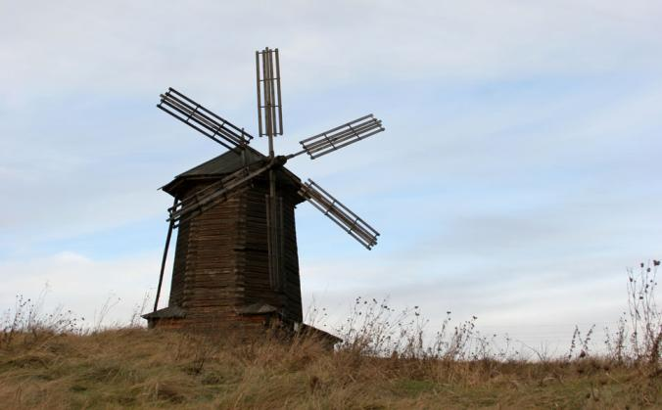
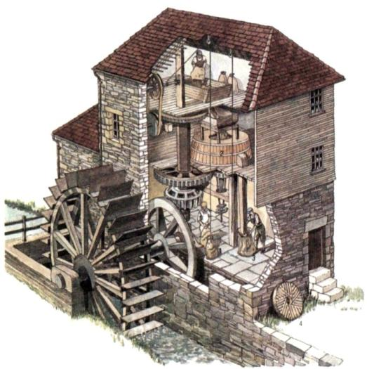
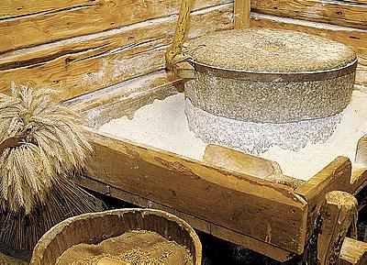
Потом заставили ветер и воду выполнять эту работу.

Slide 14
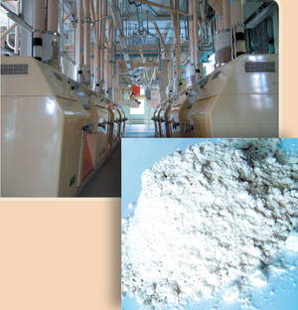
На смену ветру и воде пришли машины, на смену каменным жерновам – металлические вальцы

